Slide 1


BÁO CÁO NGHIÊN CỨU KHOA HỌC
HỆ THỐNG THANH TOÁN ĐA NĂNG
DÀNH CHO SINH VIÊN ĐẠI HỌC CẦN THƠ
TSV2018-26
Khoa
CÔNG NGHỆ THÔNG TIN VÀ TRUYỀN THÔNG
Giảng viên hướng dẫn:
Thái Minh Tuấn
Phạm
Quốc
Khải
Nguyễn Văn
Ngọc
Linh
Nguyễn
Thái
Học
Lê
Nguyên
Thức
Đỗ
Phi
Long
ĐẠI
HỌC
CẦN
THƠ

Slide 2
HỆ THỐNG THANH TOÁN ĐA NĂNG
DÀNH CHO SINH VIÊN ĐẠI HỌC CẦN THƠ
TÓM TẮT NỘI DUNG
1
ĐẶT VẤN ĐỀ
2
ĐỊNH HƯỚNG ĐỀ TÀI
3
NỘI DUNG KẾT QUẢ
4
XÂY DỰNG Ý TƯỞNG

Slide 3
HỆ THỐNG THANH TOÁN ĐA NĂNG
DÀNH CHO SINH VIÊN ĐẠI HỌC CẦN THƠ
TÓM TẮT NỘI DUNG
5
KẾT QUẢ ĐẠT ĐƯỢC
6
DEMO PHẦN MỀM
7
KẾT THÚC

Slide 4

HỆ THỐNG THANH TOÁN ĐA NĂNG
DÀNH CHO SINH VIÊN ĐẠI HỌC CẦN THƠ
1
TỔNG QUAN
A
Khái quát các ứng dụng cùng lĩnh vực
CÁC ỨNG DỤNG CÙNG LĨNH VỰC
B
Mô tả quy trình thanh toán
QUY TRÌNH HIỆN TẠI
C
Các hạn chế của quy trình hiện tại
CÁC HẠN CHẾ

Slide 5
HỆ THỐNG THANH TOÁN ĐA NĂNG
DÀNH CHO SINH VIÊN ĐẠI HỌC CẦN THƠ
1
ĐẶT VẤN ĐỀ
Các ứng dụng cùng lĩnh vực
Hiện tại có một số ứng dụng lĩnh vực như
Thẻ sinh viên đồng nhất với thẻ ATM ở Đại học Tây Đô để thanh toán học phí
Đề án Shool Smart Card ở một số trường tại TPHCM để thanh toán học phí và một số phí khác
=> Nhìn chung các ứng dụng chủ yếu xoay quanh hỗ trợ người dùng thanh toán nhanh và hiệu quả hơn.

Slide 6
HỆ THỐNG THANH TOÁN ĐA NĂNG
DÀNH CHO SINH VIÊN ĐẠI HỌC CẦN THƠ
1
ĐẶT VẤN ĐỀ
Quy trình điểm danh hiện tại
Hiện tại quy trình thanh toán truyền thống được thực hiện như sau:
Người sử dụng dịch vụ đến nơi cung cấp
Chuẩn bị tiền lẻ
Trả phí
=> Phương thức truyền thống gây khó chịu cho người chi trả và người cung cấp dịch vụ

Slide 7
HỆ THỐNG THANH TOÁN ĐA NĂNG
DÀNH CHO SINH VIÊN ĐẠI HỌC CẦN THƠ
2
ĐỊNH HƯỚNG ĐỀ TÀI
A
Nêu các mục tiêu mà đề tài muốn hướng đến
MỤC TIÊU ĐỀ TÀI
B
Cách tiếp cận vấn đề và hướng nghiên cứu cho đề tài
CÁCH TIẾP CẬN
PHƯƠNG PHÁP
C
Đối tượng nghiên cứu và phạm vi
ĐỐI TƯỢNG
PHẠM VI

Slide 8
HỆ THỐNG ĐIỂM DANH BẰNG RFID
HỆ THỐNG THANH TOÁN ĐA NĂNG
DÀNH CHO SINH VIÊN ĐẠI HỌC CẦN THƠ
2
ĐỊNH HƯỚNG ĐỀ TÀI
Mục tiêu
Mục tiêu cụ thể
Xây dựng trang web phục vụ quản lý
Triển khai trang trên vào ứng dụng trên máy quét thẻ RFID
Thí điểm và dùng thử thành công.
Triển khai vào thực tế.
Kế thừa quy trình cũ.
Giúp tiết kiệm chi phí , thời gian
Tăng tính dễ sử dụng
Tạo sự thuận tiện trong lưu trữ và truy vấn điểm, hỗ trợ lưu trữ lâu dài.

Slide 9
HỆ THỐNG ĐIỂM DANH BẰNG RFID
HỆ THỐNG THANH TOÁN ĐA NĂNG
DÀNH CHO SINH VIÊN ĐẠI HỌC CẦN THƠ
2
ĐỊNH HƯỚNG ĐỀ TÀI
Cách tiếp cận
Cách tiếp cận
Tham khảo quy trình thanh toán qua thẻ và các công nghệ liên quan
Phân tích và thiết kế hệ thống
Xây dựng website, bộ đọc thẻ
Hiệu chỉnh và hoàn thiện sản phẩm

Slide 10
HỆ THỐNG ĐIỂM DANH BẰNG RFID
HỆ THỐNG THANH TOÁN ĐA NĂNG
DÀNH CHO SINH VIÊN ĐẠI HỌC CẦN THƠ
2
ĐỊNH HƯỚNG ĐỀ TÀI
Đối tượng và phạm vi
Đối tượng
Nghiên cứu lập trình ứng dụng web và thiết bị nhúng phục vụ người dùng thực hiện thanh toán.
Phạm vi
Nội dung
Nghiên cứu ứng dụng cơ sở dữ liệu
Nghiên cứu ứng dụng web
Nghiên cứu ứng dụng nhúng
Thời gian thực hiện
6 tháng kể từ ngày khởi động dự án (tính từ tháng 6)
Không gian
Trường Đại học Cần Thơ

Slide 11
HỆ THỐNG ĐIỂM DANH BẰNG RFID
HỆ THỐNG THANH TOÁN ĐA NĂNG
DÀNH CHO SINH VIÊN ĐẠI HỌC CẦN THƠ
2
ĐỊNH HƯỚNG ĐỀ TÀI
Phân tích yêu cầu và thành lập tài liệu
Thiết kế lưu trữ cơ sở dữ liệu bằng MySQL
Thiết kế trang web và thiết bị quét thẻ
Xây dựng hệ thống và kết nối các thành phần

Slide 12
HỆ THỐNG ĐIỂM DANH BẰNG RFID
HỆ THỐNG THANH TOÁN ĐA NĂNG
DÀNH CHO SINH VIÊN ĐẠI HỌC CẦN THƠ
3
CƠ SỞ LÝ THUYẾT
A
Các định nghĩa về phân tích thiết kế hệ thống thông tin
PHÂN TÍCH THIẾT KẾ HỆ THỐNG
B
Lý thuyết về lập trình web và android
LÝ THUYẾT LẬP TRÌNH
C
Công cụ hỗ trợ quá trình lập trình
CÔNG CỤ

Slide 13
HỆ THỐNG ĐIỂM DANH BẰNG RFID
HỆ THỐNG THANH TOÁN ĐA NĂNG
DÀNH CHO SINH VIÊN ĐẠI HỌC CẦN THƠ
3
CƠ SỞ LÝ THUYẾT
Phân tích thiết kế hệ thống thông tin
Hệ thống
Hệ thống thông tin
Phân tích thiết kế hệ thống thông tin
Mô hình CDM
Biểu mẫu
Báo cáo

Slide 14

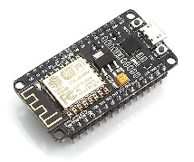








HỆ THỐNG ĐIỂM DANH BẰNG RFID
HỆ THỐNG THANH TOÁN ĐA NĂNG
DÀNH CHO SINH VIÊN ĐẠI HỌC CẦN THƠ
3
CƠ SỞ LÝ THUYẾT
Lý thuyết lập trình web và nhúng
Lý thuyết lập trình web
HTML – CSS
Bootstrap
JavaScript - jQuery
Lập trình nhúng
NodeMCU
Android
PHP
Ajax
MySQL
Mô hình MVC
Lý thuyết lập trình web
HTML – CSS
Bootstrap
JavaScript - jQuery

Slide 15
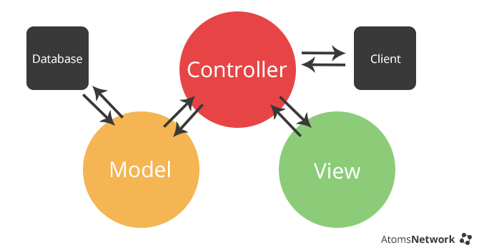
HỆ THỐNG ĐIỂM DANH BẰNG RFID
HỆ THỐNG THANH TOÁN ĐA NĂNG
DÀNH CHO SINH VIÊN ĐẠI HỌC CẦN THƠ
3
CƠ SỞ LÝ THUYẾT
Lý thuyết lập trình web và nhúng

Slide 16
HỆ THỐNG ĐIỂM DANH BẰNG RFID
HỆ THỐNG THANH TOÁN ĐA NĂNG
DÀNH CHO SINH VIÊN ĐẠI HỌC CẦN THƠ
4
XÂY DỰNG Ý TƯỞNG
A
Hướng phân tích theo yêu cầu đã thu thập được
PHÂN TÍCH HỆ THỐNG
B
Xây dựng mô hình cho hệ thống
XÂY DỰNG MÔ HÌNH

Slide 17
HỆ THỐNG ĐIỂM DANH BẰNG RFID
HỆ THỐNG THANH TOÁN ĐA NĂNG
DÀNH CHO SINH VIÊN ĐẠI HỌC CẦN THƠ
4
XÂY DỰNG Ý TƯỞNG
Phân tích hệ thống
Lựa chọn ngôn ngữ và nền tảng , lý do lựa chọn ?
Lựa chọn mô hình xây dựng phần mềm ?
Lựa chọn mô hình tổ chức và lưu trữ mã lệnh ?

Slide 18
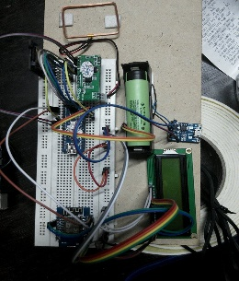
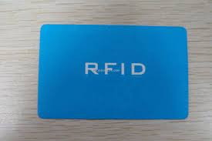




HỆ THỐNG ĐIỂM DANH BẰNG RFID
HỆ THỐNG THANH TOÁN ĐA NĂNG
DÀNH CHO SINH VIÊN ĐẠI HỌC CẦN THƠ
4
XÂY DỰNG Ý TƯỞNG
Phân tích hệ thống
Lý do lựa chọn nền tảng web và hệ quản trị cơ sở dữ liệu MySQL
Quét thẻ
Thiết bị chính
Server
Database
PC
Phone

Slide 19

HỆ THỐNG ĐIỂM DANH BẰNG RFID
HỆ THỐNG THANH TOÁN ĐA NĂNG
DÀNH CHO SINH VIÊN ĐẠI HỌC CẦN THƠ
4
XÂY DỰNG Ý TƯỞNG
Phân tích hệ thống
updates
manipulates
sees
uses

Slide 20
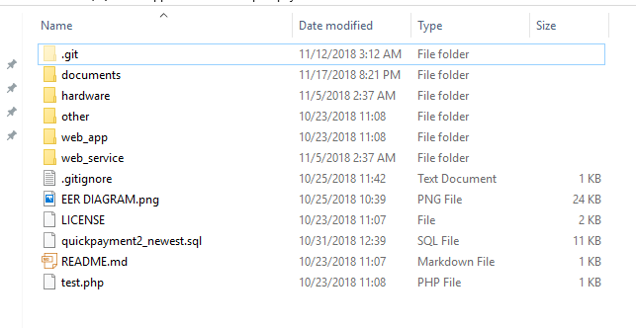
HỆ THỐNG ĐIỂM DANH BẰNG RFID
HỆ THỐNG THANH TOÁN ĐA NĂNG
DÀNH CHO SINH VIÊN ĐẠI HỌC CẦN THƠ
4
XÂY DỰNG Ý TƯỞNG
Xây dựng mô hình

Slide 21
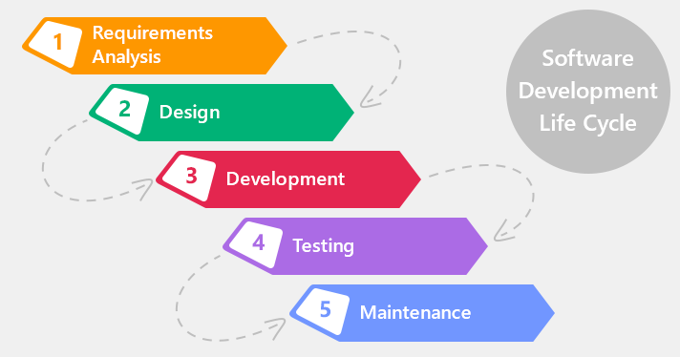
HỆ THỐNG ĐIỂM DANH BẰNG RFID
HỆ THỐNG THANH TOÁN ĐA NĂNG
DÀNH CHO SINH VIÊN ĐẠI HỌC CẦN THƠ
4
XÂY DỰNG Ý TƯỞNG
Xây dựng mô hình
Mô hình thác nước

Slide 22
HỆ THỐNG ĐIỂM DANH BẰNG RFID
HỆ THỐNG THANH TOÁN ĐA NĂNG
DÀNH CHO SINH VIÊN ĐẠI HỌC CẦN THƠ
5
KẾT QUẢ ĐẠT ĐƯỢC
A
Xác định các chức năng phần mềm cần có
XÂY DỰNG CHỨC NĂNG
B
Xây dựng dữ liệu để lưu trữ cho hệ thống
XÂY DỰNG DỮ LIỆU
C
Tổng kết thành quả sau qua trình xây dựng
TỔNG KẾT

Slide 23
HỆ THỐNG ĐIỂM DANH BẰNG RFID
HỆ THỐNG THANH TOÁN ĐA NĂNG
DÀNH CHO SINH VIÊN ĐẠI HỌC CẦN THƠ
5
KẾT QUẢ ĐẠT ĐƯỢC
Xây dựng chức năng
Phần mềm gồm các dạng phân quyền chính như:
Admin
Service staff
Deposit staff
Student/lecturer

Slide 24
HỆ THỐNG ĐIỂM DANH BẰNG RFID
HỆ THỐNG THANH TOÁN ĐA NĂNG
DÀNH CHO SINH VIÊN ĐẠI HỌC CẦN THƠ
5
KẾT QUẢ ĐẠT ĐƯỢC
Xây dựng chức năng
Deposit staff
Quản lý thẻ
Nạp tiền
Service staff
Sử dụng thiết bị quét thẻ
Admin:
Quản lý người dùng
Quản lý thiết bị
Quản lý giao dịch
Quản lý doanh thu

Slide 25
HỆ THỐNG ĐIỂM DANH BẰNG RFID
HỆ THỐNG THANH TOÁN ĐA NĂNG
DÀNH CHO SINH VIÊN ĐẠI HỌC CẦN THƠ
5
KẾT QUẢ ĐẠT ĐƯỢC
Xây dựng dữ liệu
Tham khảo sơ đồ CDM

Slide 26
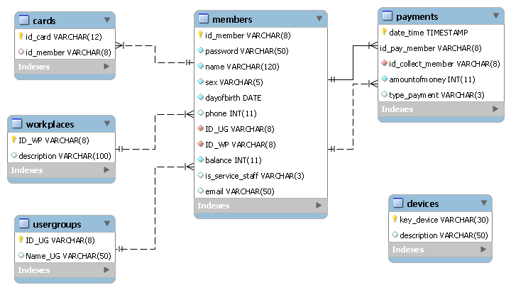
HỆ THỐNG ĐIỂM DANH BẰNG RFID
HỆ THỐNG THANH TOÁN ĐA NĂNG
DÀNH CHO SINH VIÊN ĐẠI HỌC CẦN THƠ

Slide 27
HỆ THỐNG ĐIỂM DANH BẰNG RFID
HỆ THỐNG THANH TOÁN ĐA NĂNG
DÀNH CHO SINH VIÊN ĐẠI HỌC CẦN THƠ
5
KẾT QUẢ ĐẠT ĐƯỢC
Tổng kết
Xây dựng thành công ứng dụng trên web và nhúng

Slide 28
HỆ THỐNG ĐIỂM DANH BẰNG RFID
HỆ THỐNG THANH TOÁN ĐA NĂNG
DÀNH CHO SINH VIÊN ĐẠI HỌC CẦN THƠ
6
DEMO PHẦN MỀM

Slide 29
HỆ THỐNG ĐIỂM DANH BẰNG RFID
HỆ THỐNG THANH TOÁN ĐA NĂNG
DÀNH CHO SINH VIÊN ĐẠI HỌC CẦN THƠ
8
KẾT THÚC
NGUỒN THAM KHẢO
[1] Tài liệu bài giảng các môn học : Phân tích yêu cầu phần mềm, Lập trình web, Lập trình thiết bị di động – Khoa CNTT & TT – Trường Đại học Cần Thơ
[2] Lê Nguyên Thức - Nghiên cứu hệ thống điểm danh bằng thẻ - Đại học Cần Thơ - Năm 2017.
[3] Lập trình Arduino - www.arduino.vn
[4] Lập trình web - www.w3schools.com

Slide 30
HỆ THỐNG ĐIỂM DANH BẰNG RFID
HỆ THỐNG THANH TOÁN ĐA NĂNG
DÀNH CHO SINH VIÊN ĐẠI HỌC CẦN THƠ
CẢM ƠN MỌI NGƯỜI ĐÃ CHÚ Ý THEO DÕI

